Slide 1
Supplier Order Collaboration
Proveedor email-based – Notificación con enlace WEB simplificado

Slide 2





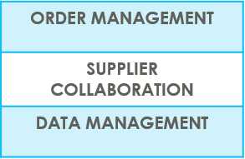
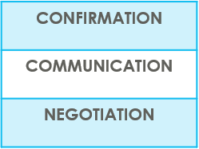

PROVEEDORES en e2open | Descripción General
Supplier Collaboration
Input data
ERP system
Suppliers
Request
System message
Auto Write Back
System message
e2open es la nueva Plataforma de Colaboración para estandarizar y digitalizar nuestra comunicación, un sistema para todos los Proveedores, todos los métodos de Comunicación
Automatización de los mensajes de Reprogramación y/o Cancelación de las POs y comunicación de Forecast al proveedor, así como confirmación automática en nuestro sistema ERP (SAP).
Mejora la relación con proveedores debido a la colaboración proactiva.
Es la Plataforma para proveedores y compradores para gestionar RIESGOS y manejo de CORTOS a corto y largo plazo en la cadena de suministros.
e2open obtiene la información de las POs abiertas y FC de nuestro ERP > resumido en una aplicación fácil de usar > para luego enviarlo automáticamente a nuestros proveedores

Slide 3



SUPPLIERS EN e2open | Tipos de Proveedores
EN e2open TENEMOS 2 TIPOS DE PROVEEDORES
Proveedores de Portal
Proveedores Email-based
Estos Proveedores tienen acceso Directo al Portal de e2open
Jabil envía la invitación y es necesario registrarse
Confirmación de POs directo en el Portal
El Portal permite la visibilidad de POs, Forecast y Recibos de Material
Estos Proveedores son basados en correo electrónico – Sin acceso directo al Portal
No es necesario registrarse - Todo se lleva a cabo a través del correo electrónico
Acceso de una sola vez (token)
3 opciones de comunicación – para más información ve a la siguiente diapositiva.

Slide 4
PROVEEDORES EN e2open | Opciones de Colaboración
Se implementará la comunicación por correo electrónico: la configuración es “WEB Link”.
Proveedores Email-based
Enlace WEB Simplificado | Archivo de Excel adjunto + Enlace Web | Mensaje en el cuerpo del correo
Alertas de correo electrónico predefinidas | Alertas de correo electrónico predefinidas | Alertas de correo electrónico predefinidas
Inicio de sesión con un enlace WEB desde un correo electrónico automatizado | Abre un archivo de Excel adjunto desde el de correo electrónico del sistema / igual que el OPOR semanal de hoy en día o ingresando al Portal directamente con un enlace incluido en el mismo correo | Tabla HTML incrustada en el texto del cuerpo del correo electrónico, coloque la confirmación allí (fecha y cantidad) y envíela de vuelta
ACCESO
NOTIFICACION
RESPUESTA
NOTA : El token único expira en 72 horas

Slide 5
DETALLES DE LA COMUNICACIÓN
Una vez que te hayas incorporado a e2open, recibirás a continuación alertas consolidadas para tu código de proveedor de diferentes plantas, según el período de comunicación y la frecuencia de alerta.​
​
Nota: Las alertas incluirán solo aquellas órdenes de compra que no se incluyeron en la alerta de correo electrónico anterior.
ALERTAS DE SISTEMA | PERIODO DE COMUNICACION DEL SISTEMA | FRECUENCIA DE ALERTAS DEL PROVEEDOR
New or Changed Forecast Alert DPO (Discrete Purchase Order) | El sistema libera esta alerta cada 6 horas (empezando a las 0:00:00 UTC) basado en la aprobación del comprador​ | Puedes recibir esta alerta una vez a la semana, según la aprobación del comprador​
New or Changed Forecast Alert JIT (Just in Time Schedule Agreement)
Summary of Discrete Order Lines | YES
New Discrete Purchase Order | El Sistema libera esta alerta 2 veces al día 0:00 UTC y 12:00 UTC​ | Recibirás esta alerta dos veces al día (solo si Jabil coloca una nueva orden de compra)
Dirección de correo electrónico del sistema: mailer@services.e2open.com & donotreply@e2open.com
¡Asegúrate de no bloquear estas direcciones de correo!

Slide 6

PROVEEDORES Email-based
Keyword(s): Business Deal
1
Supplier Order Collaboration
Notificación de enlace WEB simplificado

Slide 7

NOTIFICACION CON ENLACE WEB SIMPLIFICADO
1 | RESUMEN DE ALERTAS DEL SISTEMA
2 | RESPUESTA DE ORDEN DISCRETA– NEW + OPEN PO ACKNOWLEDGE EDIT PROMISE NO COMMIT
3 | PROCESO DE RESPUESTA A LA SOLICITUD DE CANCELACIÓN
4 | ALERTA DE FORECAST NUEVO O CON CAMBIOS PROCESO DE CONFIRMACION DE ORDENES DISCRETAS PROCESO DE CONFIRMACION DE SCHEDULE AGREEMENTS

Slide 8
PROVEEDORES Email-based
El Proveedor recibirá una notificación de enlace WEB simplificado sobre:
Nuevas Órdenes de Compra​
después de que Jabil coloque una nueva PO, dos veces al día/sin repetir las alertas​
Resumen de órdenes de compra abiertas ​
una vez por semana / tras la revisión y liberación del comprador de Jabil incluyendo también las solicitudes de reprogramación y cancelación de órdenes de compra
Forecast Nuevo o con cambios
una vez por semana / después de la revisión y liberación del comprador de Jabil
El Proveedor podrá enviar una confirmación para​
Fecha y cantidad de entrega de órdenes de compra nuevas y abiertas​
Solicitud de reprogramación y cancelación de órdenes de compra​
Forecast
desde la WEB usando el enlace incluido en le correo electrónico
¡Después de 72 horas, el token de un solo uso caducará!​
NOTIFICACION CON ENLACE WEB SIMPLIFICADO

Slide 9

ALERTAS DE PROVEEDOR | NOTIFICACION CON ENLACE WEB
ALERTAS DE SISTEMA para Proveedor Email-based​ | FRECUENCIA DE ALERTAS
New or Changed FORECAST Alert DPO/JIT* | UNA VEZ A LA SEMANA
New Discrete PO | 2 VECES/DIA No se repite la misma PO
Summary of Discrete Order Lines | UNA VEZ A LA SEMANA
*DPO – Discrete Purchase Order
JIT – Just in Time - Schedule Agreement

Slide 10
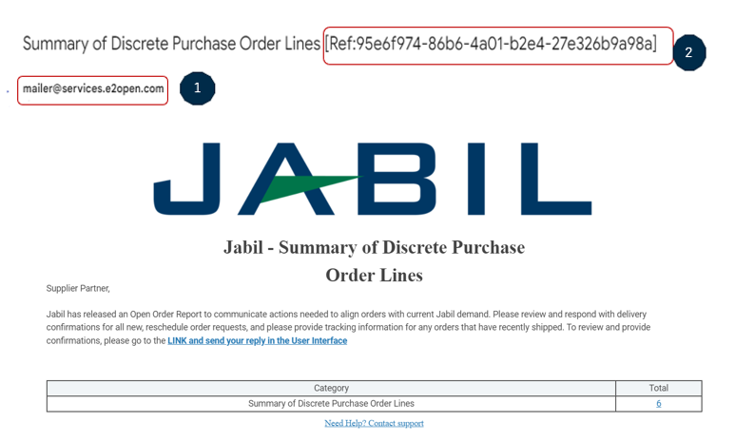
ALERTAS A PROVEEDOR | NOTIFICACION CON ENLACE WEB | PASOS & TIPS
El Proveedor recibe notificaciones por correo electrónico con un enlace WEB simplificado
Solo una dirección de correo electrónico por proveedor
Dirección de correo electrónico del sistema: mailer@services.e2open.com (1)
¡Por favor, asegúrate de no estar bloqueando esta dirección de correo!
El asunto del correo electrónico siempre incluye el número de referencia (2), ¡asegúrate de no eliminar este número de la respuesta de tu correo electrónico!

Slide 11

RESPUESTA DEL PROVEEDOR| RESPUESTA DE ENLACE WEB
Recibirás una notificación por correo electrónico con acceso al enlace que te llevará al Portal Web
Solo se permite una dirección de correo electrónico por código de proveedor
La opción de notificación depende de la configuración del proveedor en e2open - y debe acordarse antes de incorporar un proveedor en e2open.​
¡El enlace del correo electrónico es válido durante 72 horas!
Haz clic en el enlace para responder a la solicitud de colaboración
Actualiza tu confirmación en la interfaz de usuario según las instrucciones proporcionadas.
Guarda tus actualizaciones y se sincronizará casi de inmediato con nuestro sistema ERP (SAP)
Recibirán un correo electrónico con el enlace WEB:

Slide 12
RESPUESTA DEL PROVEEDOR | ENLACE WEB | OPCIONES DE RESPUESTA
ACKNOWLEDGE
EDIT PROMISE
SPLIT COMMIT
NO COMMIT
Órdenes de compra discretas
Solicitud de cancelación de PO
CANCEL ACCEPTED
CANCEL REJECTED
PLANNED ORDERS - COMMIT CONSUMPTION FORECAST (OPTIONAL)
SA – JIT
  FIRM DEMAND COMMIT
  FORECAST COMMIT (ATP – Available To Promise)
Forecast

Slide 13
CAMBIO DE ESTADO EN LAS POS EN e2open
Cada cambio en la PO activa la línea de la PO y el estado del Schedule line en e2o
NEW State > cada nueva PO, no confirmada antes
OPEN State > cada PO donde hay un cambio en la cantidad, fecha de entrega o precio
ACCEPTED > cada PO que el proveedor confirmó y que cumple con la fecha y cantidad requerida por Jabil
ACCEPTED w/CHANGES > cada PO que el proveedor confirmó, pero no cumplió con todo lo que Jabil solicitó ya sea fecha o cantidad
CLOSED > cada PO en la que no hay más cantidad abierta en SAP o el comprador activó la bandera de Delivery Completed
CANCELLED > cada PO que el comprador canceló en SAP
¡Puedes revisar la Matriz de cambios aquí!!
START/END | NEW | OPEN | ACCEPT | ACCEPT W/CHANGES (AWC) | NO COMMIT | CLOSED | CANCELLEED
INITIAL SYSTEM | Change (Jabil)
NEW |  | >Change (Jabil) >MRP buyer update | Accept (Supplier) | AWC (Supplier) | No Commit (Suppl) | Close (Jabil) | Cancel (Jabil)
OPEN |  | Change (Jabil) >MRP buyer update >Cancel Response (Accept/No Commit – Suppl) | Accept (Supplier) | AWC (Supplier) | No Commit (Suppl) | Close (Jabil) | Cancel (Jabil)
NO COMMIT |  | >Change (Jabil) >MRP buyer update | Accept (Supplier) | AWC (Supplier) | No Commit (backend sync up only) | Close (Jabil) | Cancel (Jabil)
ACCEPT |  | >Change (Jabil) >MRP buyer update | Accept (backend sync up only) | AWC (Supplier) | No Commit (Suppl) | Close (Jabil) | Cancel (Jabil)
ACCEPT W/CHANGES (AWC) |  | >Change (Jabil) >MRP buyer update | Accept (Supplier) | AWC (backend sync up only) | No Commit (Suppl) | Close (Jabil) | Cancel (Jabil)
CLOSED |  | Change (Jabil) |  |  |  | Close (Jabil) | Cancel (Jabil)
CANCELLED |  | Change (Jabil) |  |  |  | Close (Jabil) | Cancel (Jabil)

Slide 14
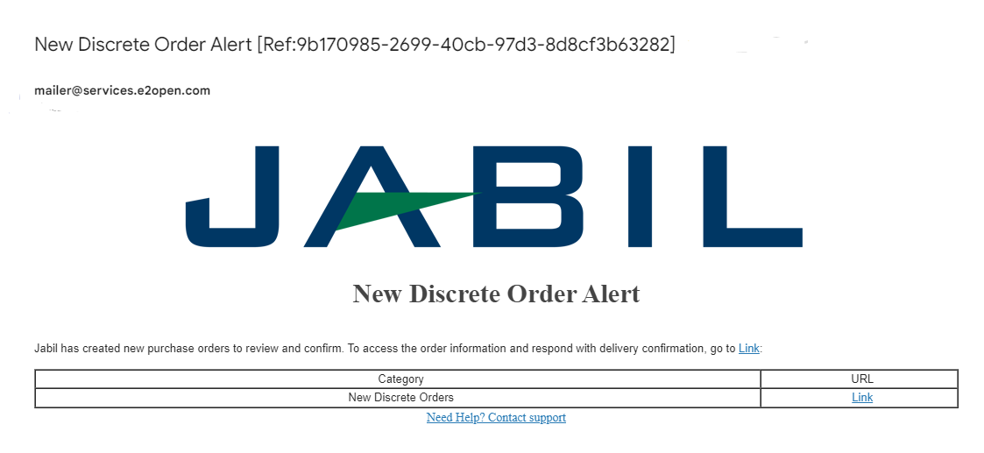
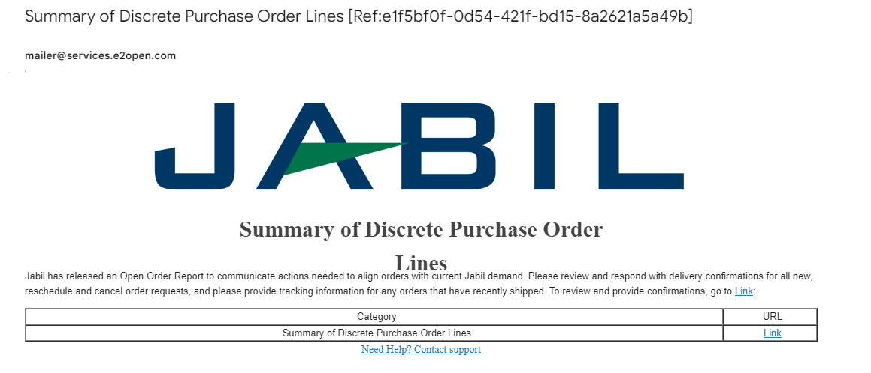
NEW / ALERTA DEL RESUMEN DE LÍNEAS DE POs | ENLACE WEB

Slide 15
NEW/OPEN CONFIRMACIÓN DE POs | ENLACE WEB
Después de hacer clic en el ENLACE de la notificación por correo electrónico, accederás a la vista WEB simplificada de e2o:
Debes responder a todas las POs NEW y OPEN (1). Tendrás las siguientes opciones::
Acknowledge
Edit Promises – para dividir la cantidad de la confirmación en varias fechas de confirmación
No Commit
Después de seleccionar Acknowledge >​
Deja la Información como está y la PO cambiará a Accepted O
Actualiza la cantidad prometida y/o los datos de llegada confirmada/la fecha de envío confirmada si es necesario y el estado de la PO cambiará a Accepted w/ Changes ​
Después de seleccionar NoCommit >​
Las POs cambian a No Commit​
1
ACKNOWLEDGE
EDIT PROMISE
NO COMMIT
16
17
18

Slide 16
RESPUESTA DEL PROVEEDOR| ACKNOWLEDGE | ENLACE WEB
Se requiere tu confirmación sobre cada PO y Schedule Line donde el estatus es NEW (Recientemente colocado, aún no aceptado) u OPEN (cuando Jabil realice un cambio en la PO) (1)​
Promise qty y Confirmation date son campos previamente llenados que se pueden actualizar según sea necesario.
Asegúrate que la cantidad confirmada en Promise qty (2) es igual a Open qty (3) (una cantidad menor está permitida pero no una mayor)
Arrival Date(4): Si no puedes confirmar esta fecha (fecha de llegada a Jabil), puede confirmar la fecha de envío y eliminar los datos de la fecha de llegada llenados previamente.
Nota: ¡No es necesario llenar ambas fechas en el archivo! ya que el sistema se encargará de calcular la fecha de llegada (arrival date) considerando la fecha de embarque confirmada “Ship Date” + el tiempo en tránsito de la PO mostrado en la siguiente columna (5).​
​
Tracking Number (6): Si la PO ya ha sido embarcada, es aquí donde puedes agregar el número de guía de dicho embarque.​
¡También puedes compartir cualquier nota o mensaje con Jabil en la columna Supplier Comment! (7)
Haz clic en el botón “Acknowledge” en la página para guardar tus cambios. (8)
1
3
2
4
6
7
5
Después de hacer clic en Acknowledge >
Deja los detalles como están y el estado de la PO pasará a Accepted o
actualiza la cantidad de la promesa y/o los datos de llegada confirmados/la fecha de envío confirmada si es necesario y el estado de la PO pasa a Accepted w/ Changes
8

Slide 17
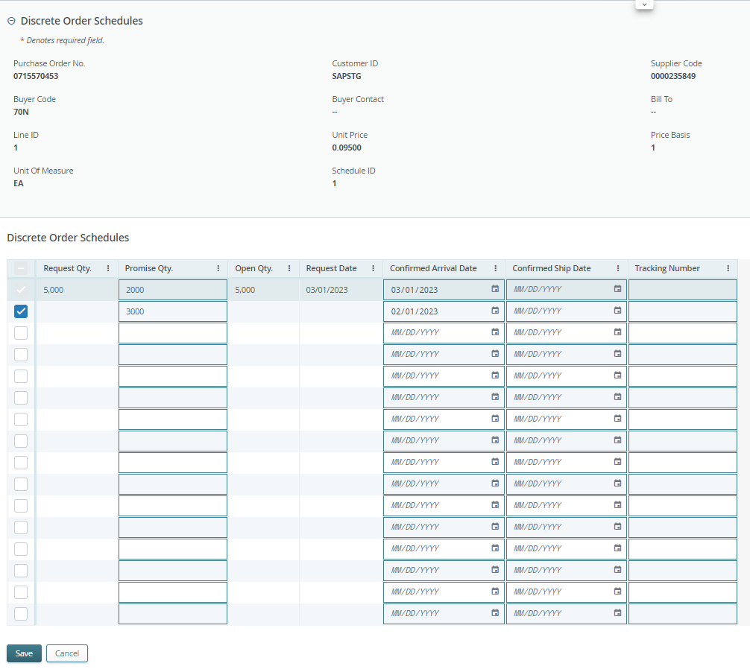
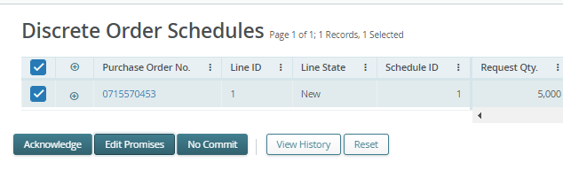
RESPUESTA DEL PROVEEDOR| EDIT PROMISE | ENLACE WEB
Puedes dividir la cantidad de la confirmación en varias fechas:
Usando el botón de acción “Edit Promise” (1) accederás a la table.
donde se puede dividir la cantidad de la confirmación en multiples fechas de confirmación (Confirmed Arrival Date) (2).
Cada línea de confirmación puede tener diferente guía de embarque y lo podrás editar en la columna “Tracking number”(3).
Haz clic en el botón SAVE (4) después de finalizar la confirmación de la PO.
2
3
1
Después de hacer clic en Edit Promises >
Actualiza la división de la cantidad prometida y/o los datos de llegada confirmada/fecha de envío confirmada la PO cambiará al estado Accepted w/ Changes
4

Slide 18
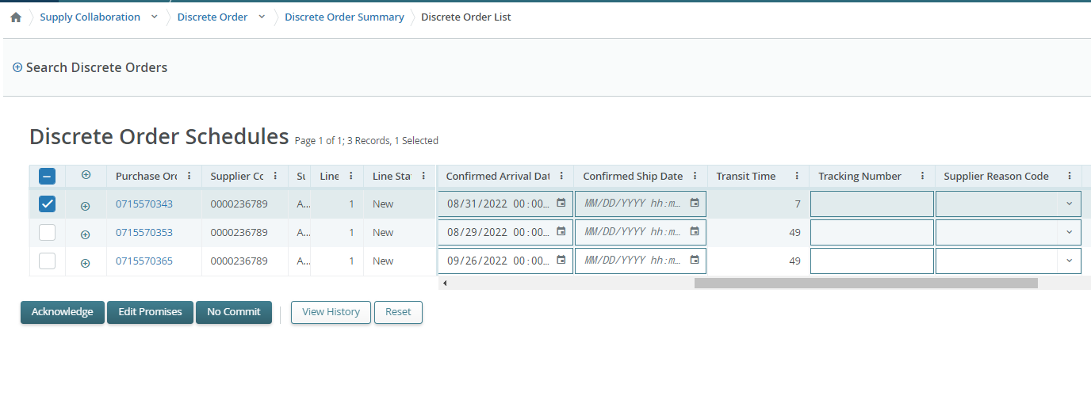
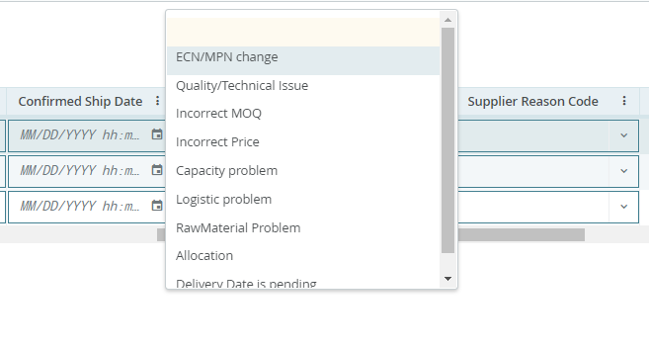
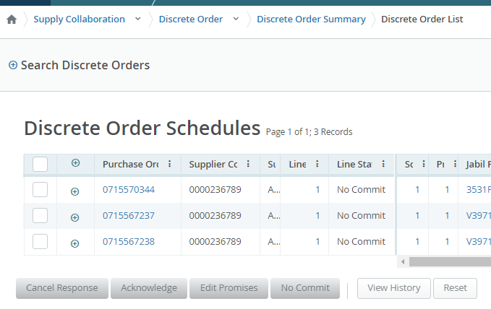
RESPUESTA DEL PROVEEDOR| NO COMMIT | ENLACE WEB
En caso de que no puedas aceptar los requerimientos de Jabil, puedes elegir “NO COMMIT”, pero tendrás que confirmar el motivo de la falta de confirmación en la columna Supplier Reason Code, que se puede seleccionar de una lista desplegable de valores predefinidos.
En este escenario, e2open cambia esta PO al estado de No Commit.
Por favor selecciona la línea de la PO (1)
Elige el motivo en Supplier Reason Code de la lista desplegable (2)
Haz clic en “No Commit” (3)
2
1
3
Después de hacer clic en NoCommit >
el estado de la PO pasa a No Commit
3

Slide 19
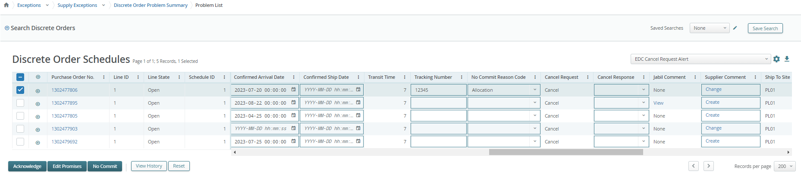
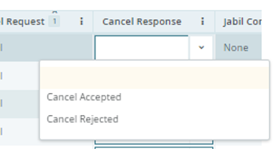
RESPUESTA DEL PROVEEDOR| SOLICITUD DE CANCELACIÓN
En caso de solicitud de cancelación, se te pedirá que proporciones una respuesta a esta solicitud:
En la columna Cancel Request se encuentra la solicitud de cancelación del comprador (1)
Proporciona tu respuesta actualizando el campo Cancel Response con la opción “Cancel Accepted” o “Cancel Rejected” (2) de la lista desplegable (2) y confírmala usando el botón “Acknowledge” (3).
1
3
2

Slide 20
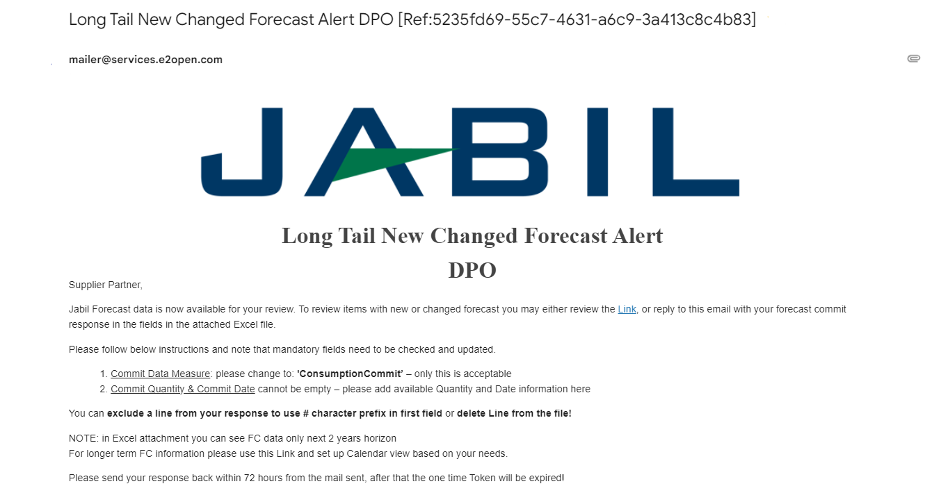
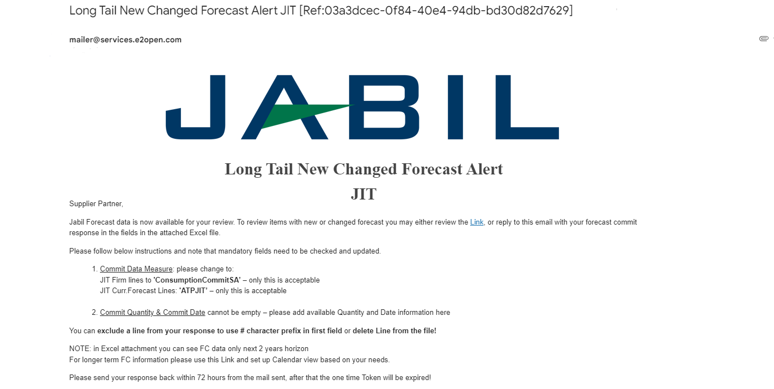
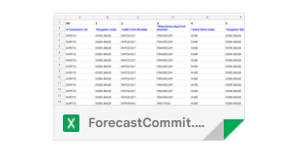
FORECAST NUEVO O CON CAMBIOS | ARCHIVO ADJUNTO DE EXCEL+ ENLACE WEB | POs
1
Tanto Excel como WEB LINK están disponibles para la revisión de Forecast;
En Excel podrás descargar y ver el Forecast estático para los próximos 2 años
En el enlace WEB (1) podrás ver el Forecast dinámico para el horizonte extendido

Slide 21
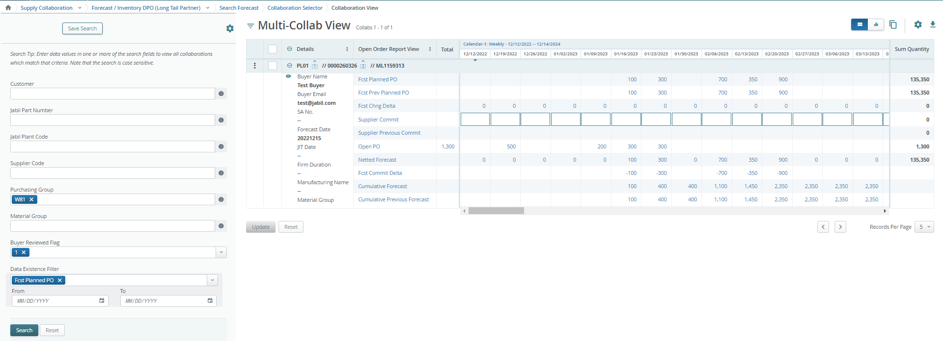
RESPUESTA DE FORECAST | POs | ENLACE WEB
Después de dar clic en el ENLACE de la alerta de correo electrónico -> te llevará a la herramienta E2O – WEB simplificado – donde podrás ver el Forecast de todos los NP de Jabil liberados por el comprador.
La cantidad de POs abierta (2) se programa en períodos semanales según la fecha de entrega solicitada por la orden de compra.
Calendario
Para cambiar la fecha y la vista del calendario–> Haz clic en el enlace (la vista mensual o por cuarto también está disponible)
5
6
4
1
2
3
Puedes agregar confirmación al FC/Planned PO en esta sección (1)
Haz clic en el número del campo “Open PO” para para ver los detalles (2) – POs vencidas también está incluidas
Netted Forecast = FC Planned PO – Open PO Post FC load– campo dinámico– ¡Proporciona la actualización del status real! (3)
Past due demand se consolida siempre en la semana actual de la Información del Planned PO (4)
TOTAL se calcula en función de los datos completos, independientemente de la vista de calendario configurada arriba (5)
SUM Quantity: incluye todos los datos de demanda y POs basados en la vista de calendario configurada arriba (6)
Haz clic aquí para abrir el menú de filtros

Slide 22
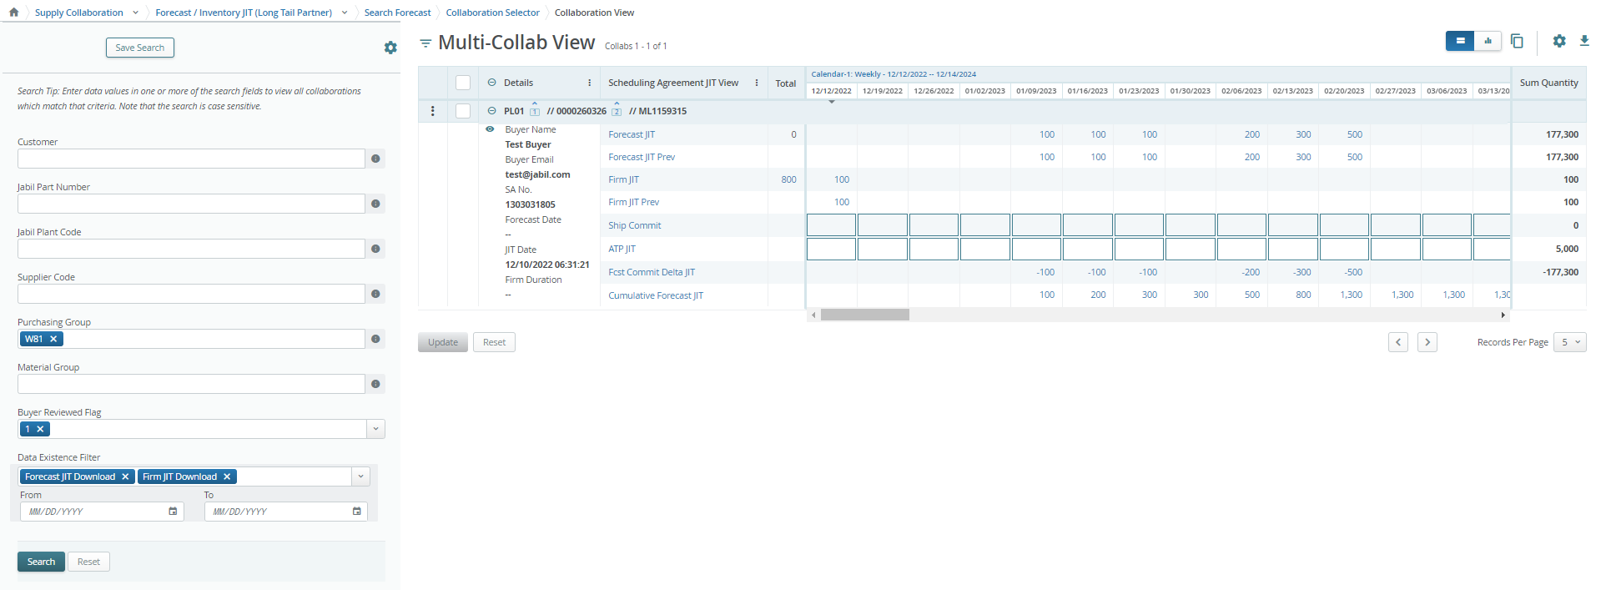
RESPUESTA DE FORECAST | SCHEDULE AGREEMENTS | ENLACE WEB
Después de dar clic en el ENLACE de la alerta de correo electrónico -> te llevará a la herramienta E2O – WEB simplificado – donde podrás ver el Forecast de todos los NP de Jabil liberados por el comprador.
La cantidad del FIRM JIT (1) se programa en periodos semanales ¡basado en la fecha de entrega solicitada!
Calendario
Para cambiar la fecha y la vista del calendario–> Haz clic en el enlace (la vista mensual o por cuarto también está disponible)
6
7
5
4
1
2
3
SHIP Commit: Proporciona la confirmación de la cantidad de envío aquí (2)
ATP JIT (Available to Promise): información sobre la posible cantidad disponible en caso de aumento de la demanda, por favor agrega esta Información aquí (3)
Haz clic en la cantidad del FIRM JIT para ver los detalles del firme (4) – también se incluye la cantidad del firme que esté en el pasado
Past due Forecast: se consolida siempre en la semana actual (5)
TOTAL: se calcula en función de los datos completos, independientemente de la vista de calendario configurada en la parte superior (6)
SUM Quantity: incluye todos los datos de demanda y cantidad del firme basados en la vista de calendario configurada en la parte superior 7)
Haz clic aquí para abrir el menú de filtros

Slide 23
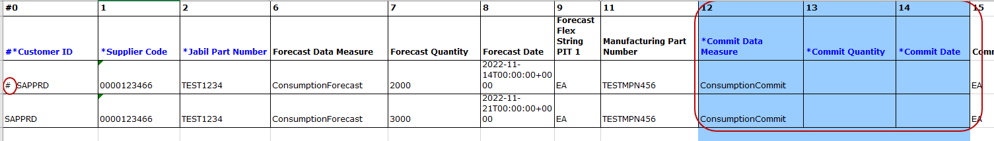
RESPUESTA DE FORECAST | ORDENES DISCRETAS | ARCHIVO ADJUNTO DE EXCEL
Descarga y abre el archivo adjunto de Excel desde el correo electrónico.
Sigue las instrucciones a continuación y ten en cuenta que los campos obligatorios en AZUL necesitan ser revisados y actualizados.
Commit Data Measure: Puedes ver ConsumptionCommit’ (1) – ¡SOLO esto es aceptable, por favor no lo cambies!
Commit qty & Commit Date (2): no puede estar vacío– por favor, agrega la información de cantidad y fecha disponible aquí.
Puedes excluir de tu respuesta una línea usando el prefijo # en el primer campo (3) o borrando la línea del archivo.
3
1
2
Nota: Si deseas enviar una nueva confirmación de FC durante la misma semana, proporciona la confirmación completa ingresando 0 en los buckets ingresados anteriormente.

Slide 24
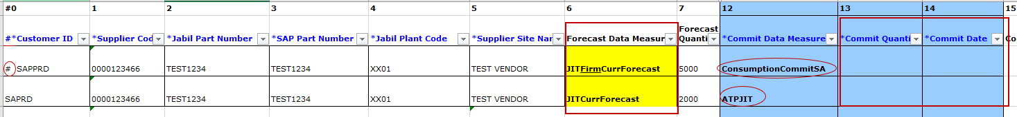
RESPUESTA DE FORECAST | SCHEDULE AGREEMENTS | ARCHIVO ADJUNTO DE EXCEL
Descarga y abre el archivo adjunto de Excel desde el correo electrónico.
Sigue las instrucciones a continuación y ten en cuenta que los campos obligatorios en AZUL necesitan ser revisados y actualizados.
Commit Data Measure: dependiendo de tu selección puedes agregar:
  A las líneas con JIT FirmCurrForecast agregar ”ConsumptionCommitSA” (1) – SOLO esto está permitido – ¡Por favor no lo cambies!
  A las líneas con JIT Curr.Forecast Lines agregar “ATPJIT”(2) – SOLO esto está permitido – ¡Por favor, no lo cambies!
  (ATPJIT significa – cantidad disponible para Just inTime)
  Commit qty & Commit Date (3): no puede estar vacío – por favor, agrega la información de cantidad y fecha disponible aquí
Puedes excluir de tu respuesta una línea usando el prefijo # en el primer campo (4) o borrando la línea del archivo.
3
4
1
2
Nota: Si deseas enviar una nueva confirmación de FC durante la misma semana, proporciona la confirmación completa ingresando 0 en los buckets ingresados anteriormente.

Slide 25
Para más Información, visita nuestro Portal de Proveedores:​
https://www.jabil.com/about-us/supplier/supplier-collaboration.html

